Slide 1
স্বাগতম

Slide 2
উপস্থাপনায়
সাইফুর রহমান(সহকারী শিক্ষক)
বানিয়ারগাতী মহিলা মডেল দাখিল মাদ্রাসা, সদর,যশোর।
শ্রেণি : ৮ম
বিষয় : বাংলাদেশ ও বিশ্বপরিচয়
অধ্যায় : একাদশ
পাঠ : ১

Slide 3
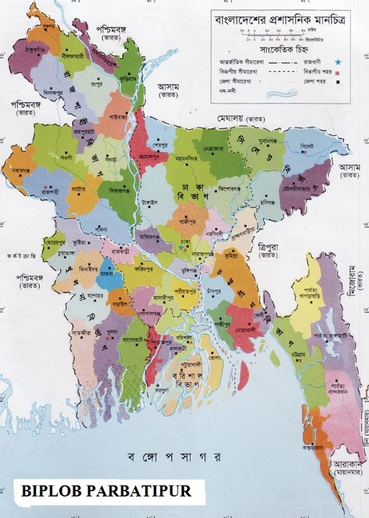
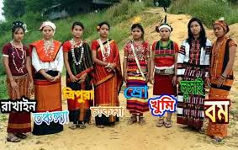
ছবি দুটি দেখি এবং চিন্তা করি
বাংলাদেশের মানচিত্র
বাংলাদেশের ক্ষুদ্র-নৃগোষ্ঠী

Slide 4
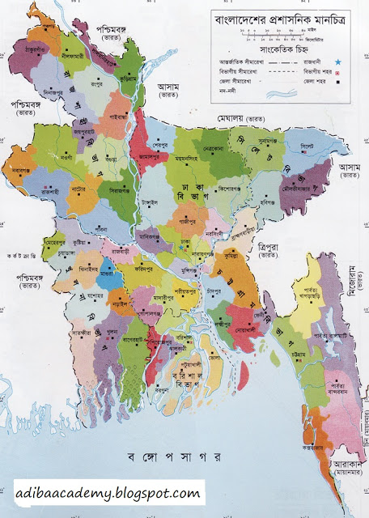
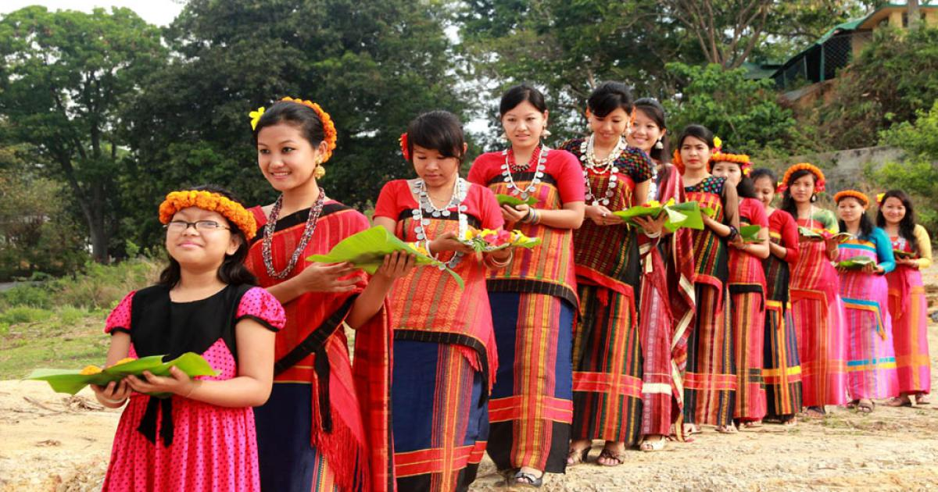
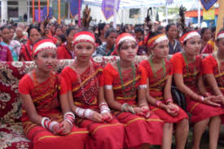
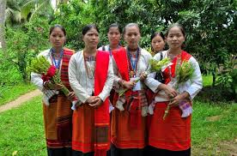
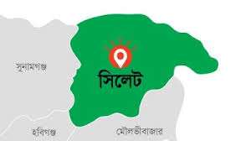
বাংলাদেশের বিভিন্ন ক্ষুদ্র নৃগোষ্ঠীর ভৌগলিক অবস্থান

Slide 5
শিখনফল
বাংলাদেশের বিভিন্ন ক্ষুদ্র নৃগোষ্ঠী কোন জেলায় বাস করে তা বলতে পারবে;
বাংলাদেশের মানচিত্রে বিভিন্ন ক্ষুদ্র নৃগোষ্ঠীর ভৌগোলিক অবস্থা বলতে পারবে;
বাংলাদেশের বিভিন্ন অঞ্চলের ক্ষুদ্র জাতির নাম বর্ণনা করতে পারবে;

Slide 6
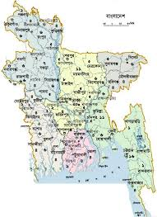
বাংলাদেশের বিভিন্ন ক্ষুদ্র নৃগোষ্ঠীর একটি অংশ কোথায় বাস করে?
খাগড়াছড়ি
রাঙামাটি
বান্দরবান
বাংলাদেশের দক্ষিণ-পূর্বাংশে;রাঙামাটি,বান্দরবান ও খাগড়াছড়ি জেলায় বাস করে।

Slide 7
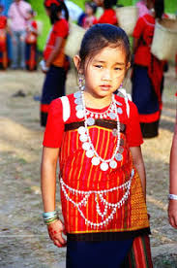
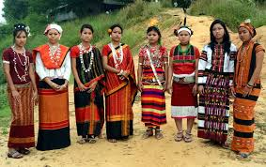
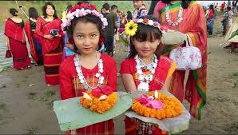
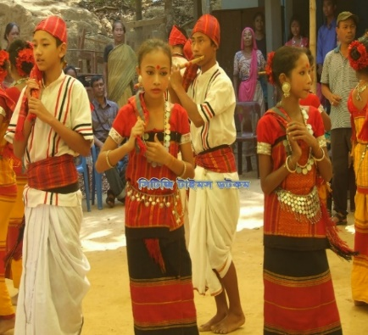
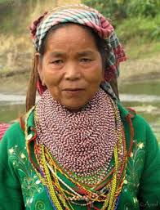
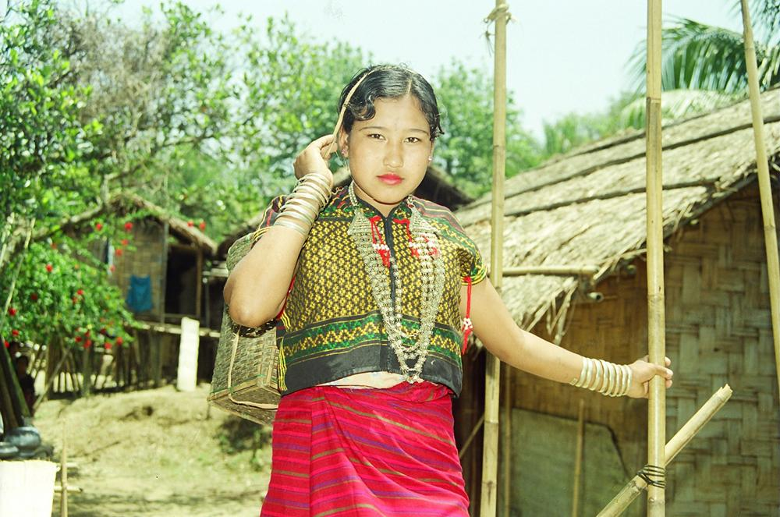
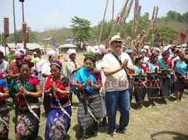
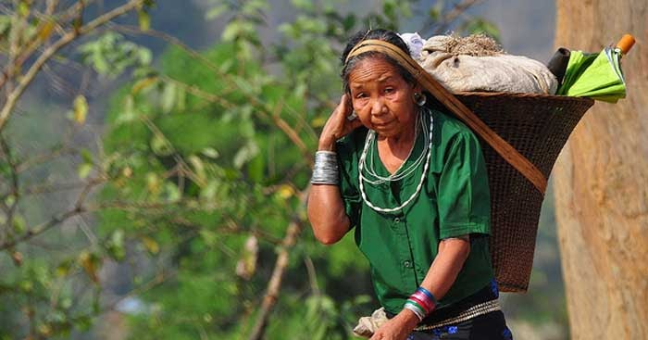
এরা কোন কোন সম্প্রদায়ের জনগোষ্ঠী?
চাকমা
লুসাই
মারমা
ত্রিপুরা
বান্দরবান,খাগড়াছড়ি ও রাঙামাটি জেলায় বসবাসকারী নৃগোষ্ঠীগুলো হলো-চাকমা,মারমা,ত্রিপুরা,ম্রো,তঞ্চংগা,বম,পাংখুয়া,চাক,খ্যাং,খুমি এবং লুসাই।নৃতাত্ত্বিক বিচারে এরা মঙ্গোলীয় নৃগোষ্ঠীর মানুষ।
পাংখুয়া
চাক
ম্রো
বম

Slide 8
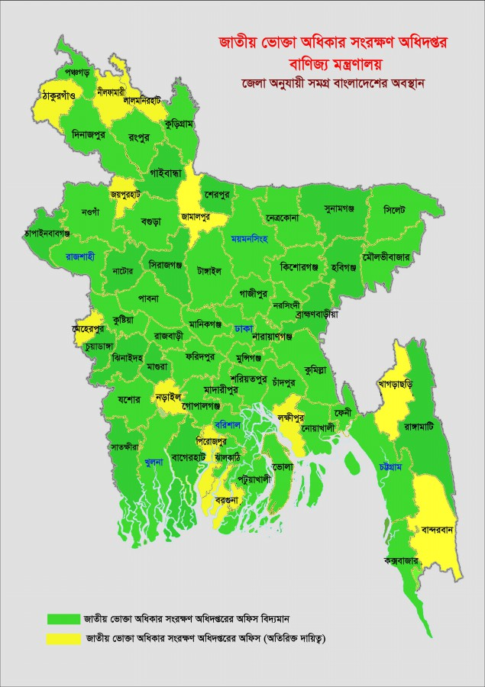
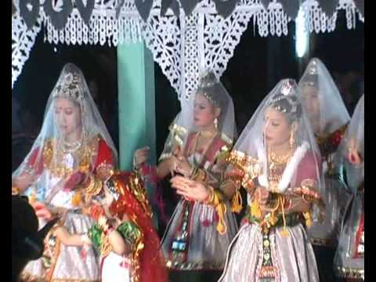
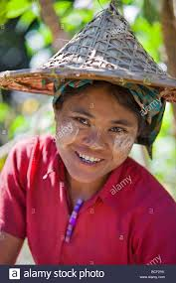
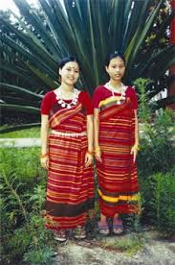
বাংলাদেশের উত্তর-পূর্বাংশে বসবাসকারি জনগোষ্ঠী-
গারো
মনিপুরি
রাখাইন
বাংলাদেশের উত্তর-পূর্বাংশেও মঙ্গোলীয় নৃগোষ্ঠীরা বাস করে।এদের মধ্যে বৃহত্তর ময়মনসিংহ অঞ্চলের গারো,হাজং ,কোচ এবং বৃহত্তর সিলেট অঞ্চলে খাসি ও মনিপুরি প্রভৃতি ক্ষুদ্র নৃগোষ্ঠী ।এছাড়া কক্সবাজার,পটুয়াখালি ও বরগুনা জেলায় বাস করে মঙ্গলীয় নৃগোষ্ঠীর রাখাইনরা।
হাজং

Slide 9
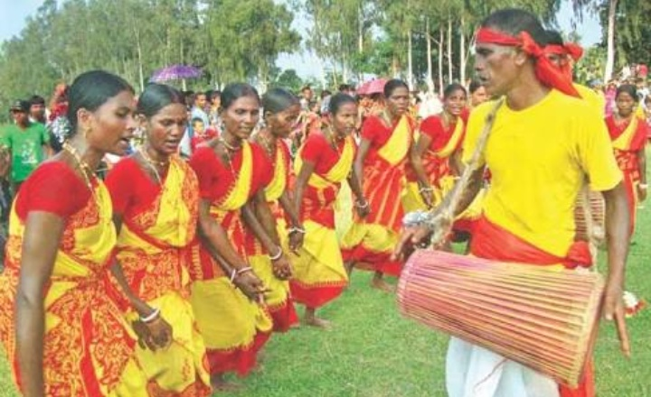
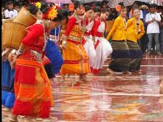
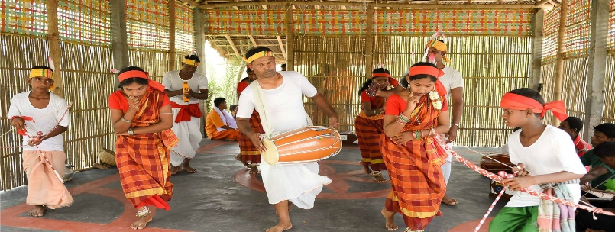
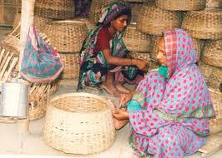
বাংলাদেশের উত্তর-পশ্চিমাংশে বসবাসকারি জনগোষ্ঠী-
সাওতাল
মাল পাহাড়ি
মুন্ডা
মাহালি
বাংলাদেশের উত্তর-পশ্চিমাংশের দিনাজপুর,রংপুর,রাজশাহী,বগুড়া,পাবনা প্রভৃতি এলাকায় এবং উত্তর-পূর্বাংশের বৃহত্তর সিলেট অঞ্চলেও নানা ক্ষুদ্র নৃগোষ্ঠীর লোক বাস করে,এদের মধ্যে রয়েছে সাঁওতাল,ওরাঁও,মাহালি,মুন্ডা,মাল পাহাড়ি,মালো প্রভৃতি।

Slide 10
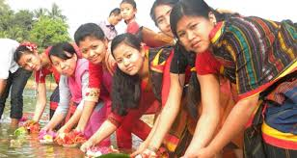
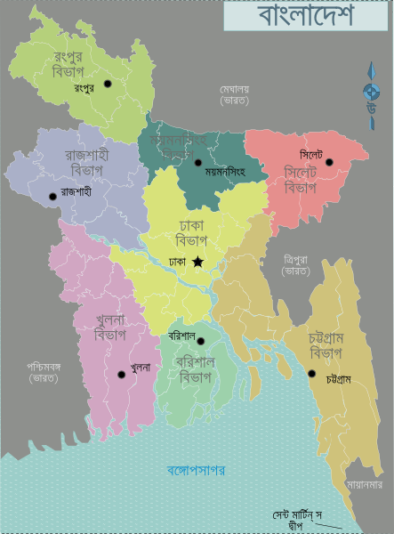
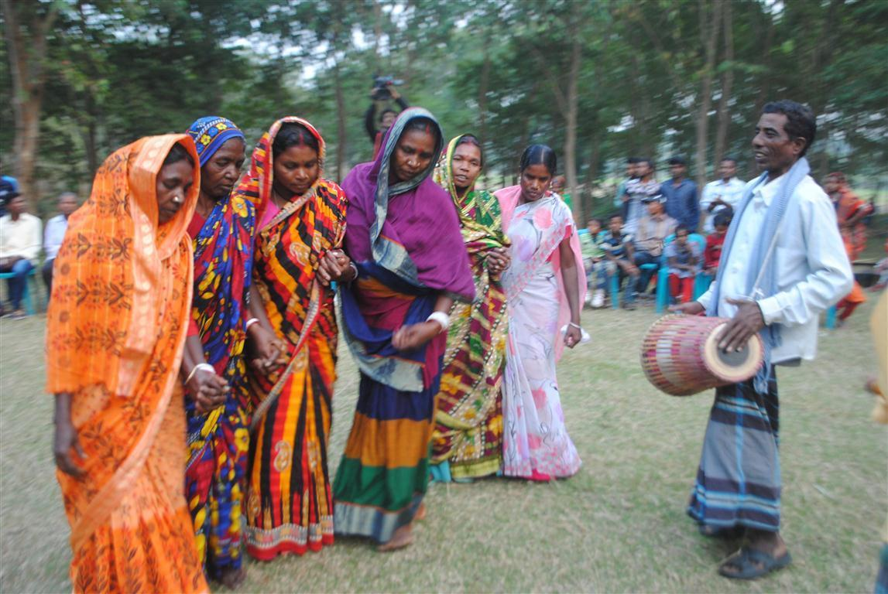
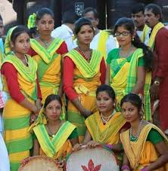
বাংলাদেশে আরও কয়েকটি ক্ষুদ্র নৃগোষ্ঠী রয়েছে সেগুলো হল-----
হদি
পাত্র
বানায়
পাহান
মাহাতো
ডালু
বর্মণ
কোল
রাজবংশী

Slide 11
মূল্যায়ণ
১।কোন ক্ষুদ্র নৃতাত্ত্বিক গোষ্ঠী দেশের উত্তর-পশ্চিমাঞ্চালে বাস করে?
ক. চাকমা খ. সাঁওতাল গ. মারমা ঘ. রাখাইন;
২।বাংলাদেশের কোথায় মঙ্গলীয় নৃগোষ্ঠী বাস করে?
ক. উত্তর-পূর্বাংশের; খ. দক্ষিণ-পূর্বাংশে; গ. উত্তর-পশ্চিমাংশে;
ঘ. দক্ষিণ-পশ্চিমাংশে;
৩।বাংলাদেশের দক্ষিণ-পূর্বাংশে বসবাসকারী ক্ষুদ্র নৃগোষ্ঠী কোনটি?
ক. ম্রো; খ. মাহালি; গ. কোচ; ঘ. মণিপুরি;
৪।গারো,হাজং ও কোচ প্রভৃতি ক্ষুদ্র নৃগোষ্ঠীর লোক কোথায় বসবাস করে?
ক. সিলেট; খ. চট্রগ্রামে; গ. কুমিল্লায়; ঘ. ময়মনসিংহে
৫।নৃতাত্ত্বিক বিচারে চাকমারা কোন নৃগোষ্ঠীর লোক?
ক. দ্রাবিড়; খ. আর্য; গ. অনার্য; ঘ. মঙ্গোলীয়;

Slide 12
বাড়ির কাজ
১।বাংলাদেশের প্রধান প্রধান ক্ষুদ্র নৃগোষ্ঠীর নাম;আবাসস্থল ও নৃতাত্ত্বিক পরিচয় কী তা লিখবে;
২। বাংলাদেশের মানচিত্র অঙ্কন করে প্রধান প্রধান ক্ষুদ্র নৃগোষ্ঠীর অবস্থান শনাক্ত করবে।

Slide 13
সবাইকে ধন্যবাদ

